Slide 1

KicktippProjekt
Zyklus 2 – Gruppe G

Slide 2
Tipprunde erstellen
User Story-ID | 1.1
User Story-Beschreibung | Als Nutzer möchte ich, dass es möglich ist eine Tipprunde zu erstellen mit Namen, einem Besitzer, einem optionalen Passwort und einer Anzeigeeigenschaft (privat oder offen) um eine Tipprunde mit meinen Freunden starten zu können.
Geschätzter Realisierungsaufwand | 1 Tage
Priorität | Hoch
Autor | Alex Grebennikov
Abhängigkeiten zu anderen User Stories

Slide 3
Tipprunde erstellen
User Story-ID | 1.3
User Story-Beschreibung | Als Besitzer der Tipprunde möchte ich die Tippbewertung für richtiges Ergebnis, richtige Tordifferenz zwischen den Mannschaften und richtiger Sieger modifizieren können beim Erstellen der Tipprunde.
Geschätzter Realisierungsaufwand | 1 Tage
Priorität | Hoch
Autor | Alex Grebennikov
Abhängigkeiten zu anderen User Stories | 1.1

Slide 4
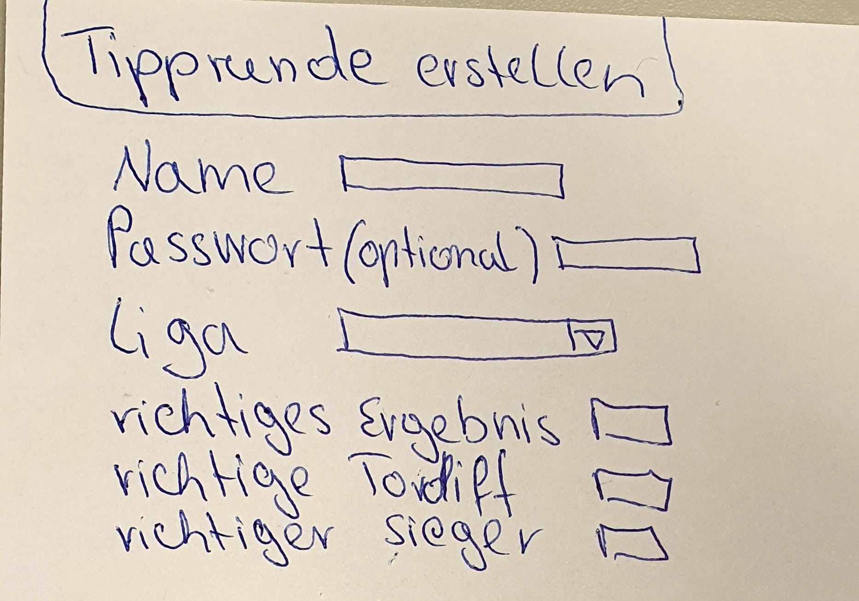
Papierprototyp Tipprunde erstellen

Slide 5
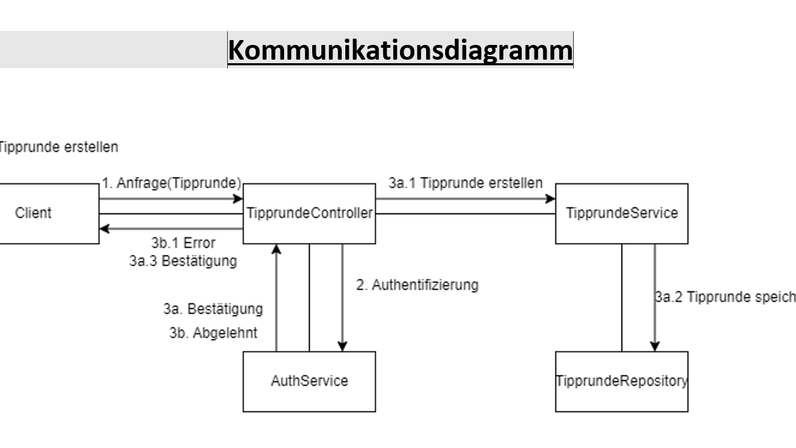

Slide 6
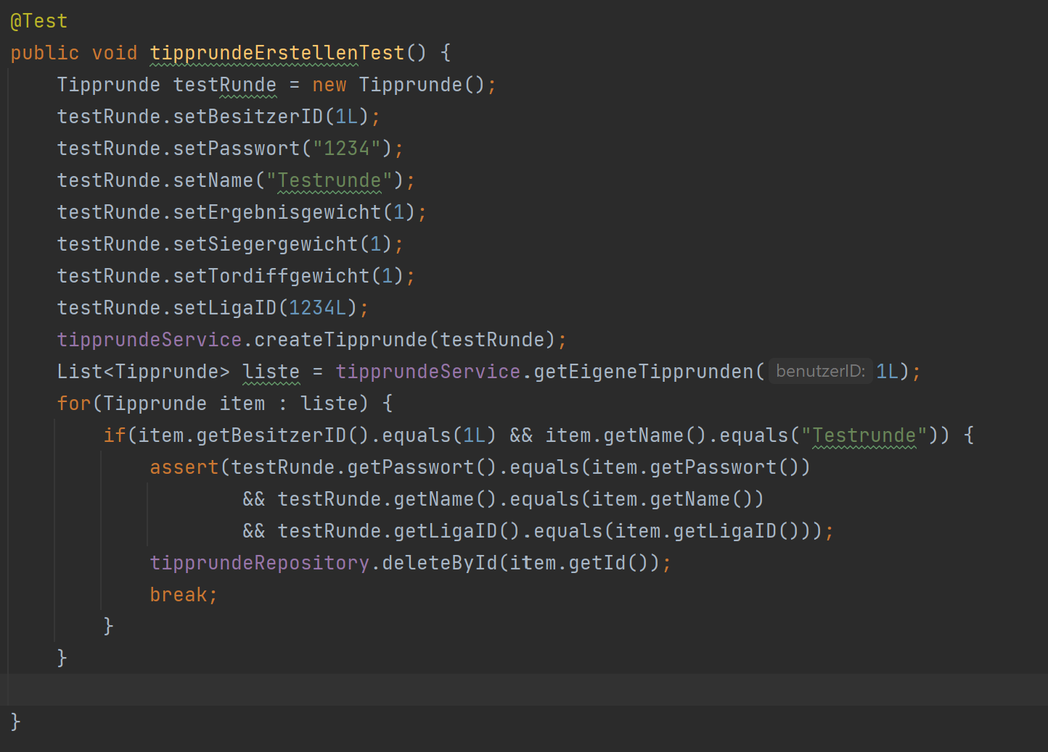
Modultest Tipprundenerstellen

Slide 7
Soziales
User Story-ID | 3.3
User Story-Beschreibung | Als Nutzer möchte ich Freundschaftsanfragen annehmen/ablehnen können, um seine Freundesliste verwalten zu können und neue Freunde hinzufügen zu können.
Geschätzter Realisierungsaufwand | 1 Tage
Priorität | Hoch
Autor | Alex Grebennikov
Abhängigkeiten zu anderen User Stories | 3.5

Slide 8
Soziales
User Story-ID | 3.5
User Story-Beschreibung | Als Nutzer möchte ich alle meine Freunde mit Namen und Profilbild in einer Freundesliste sehen können, um bestehende Freunde angezeigt zu kriegen.
Geschätzter Realisierungsaufwand | 1 Tage
Priorität | Hoch
Autor | Alex Grebennikov
Abhängigkeiten zu anderen User Stories | 3.1, 3.3

Slide 9
Soziales
User Story-ID | 3.7
User Story-Beschreibung | Als Nutzer möchte bestehende Freunde löschen können, falls ich diese nicht mehr in meiner Freundesliste angezeigt bekommen möchte und damit diese mich auch nicht mehr sehen.
Geschätzter Realisierungsaufwand | 1 Tage
Priorität | Hoch
Autor | Alex Grebennikov
Abhängigkeiten zu anderen User Stories | 3.1, 3.3, 3.5

Slide 10
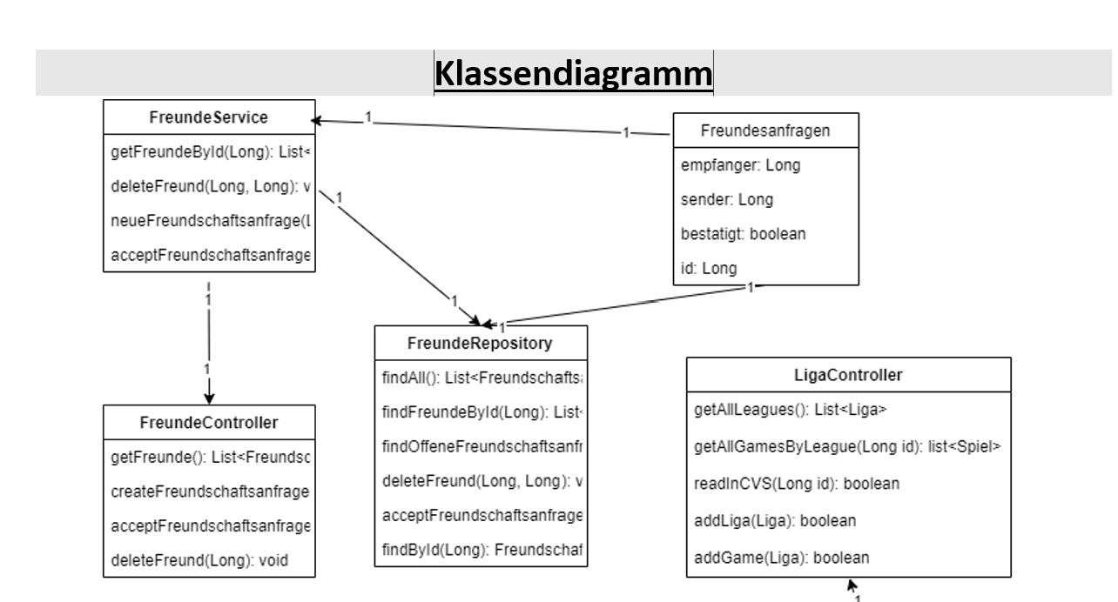

Slide 11
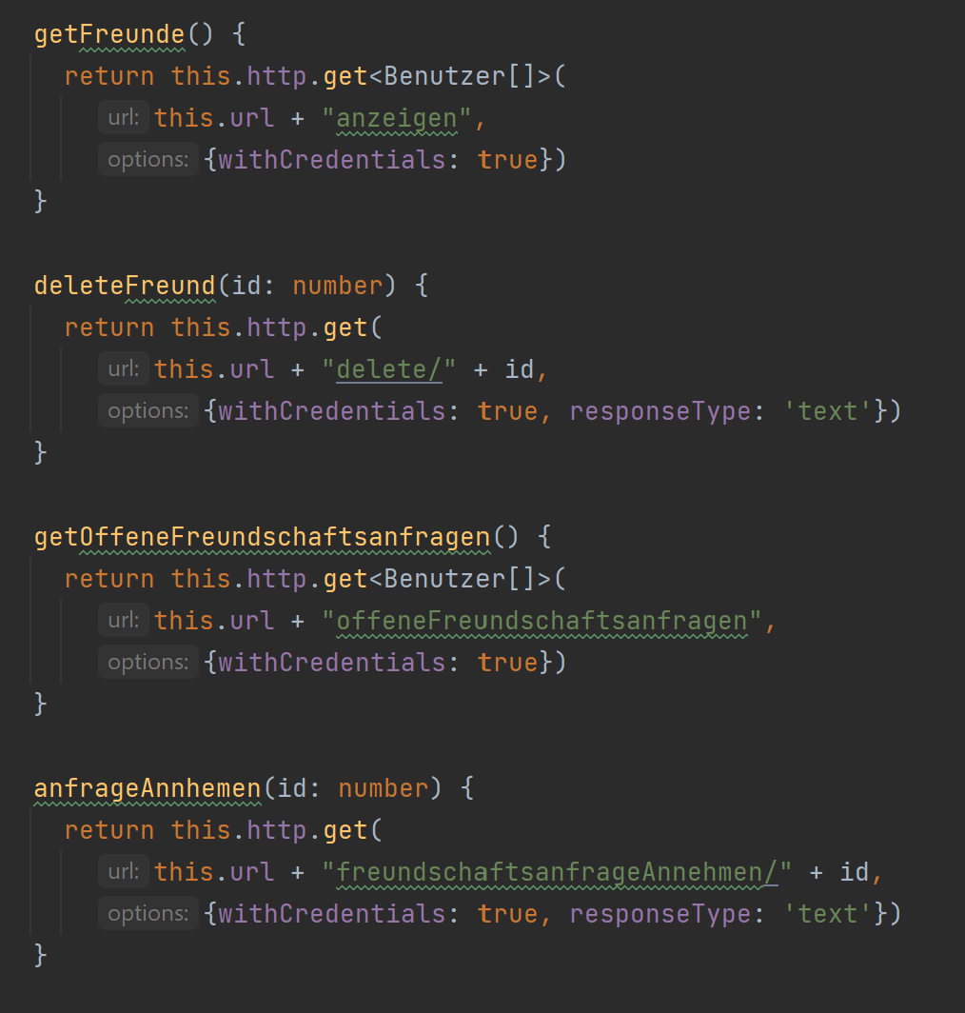
Frontend/Freunde.component

Slide 12
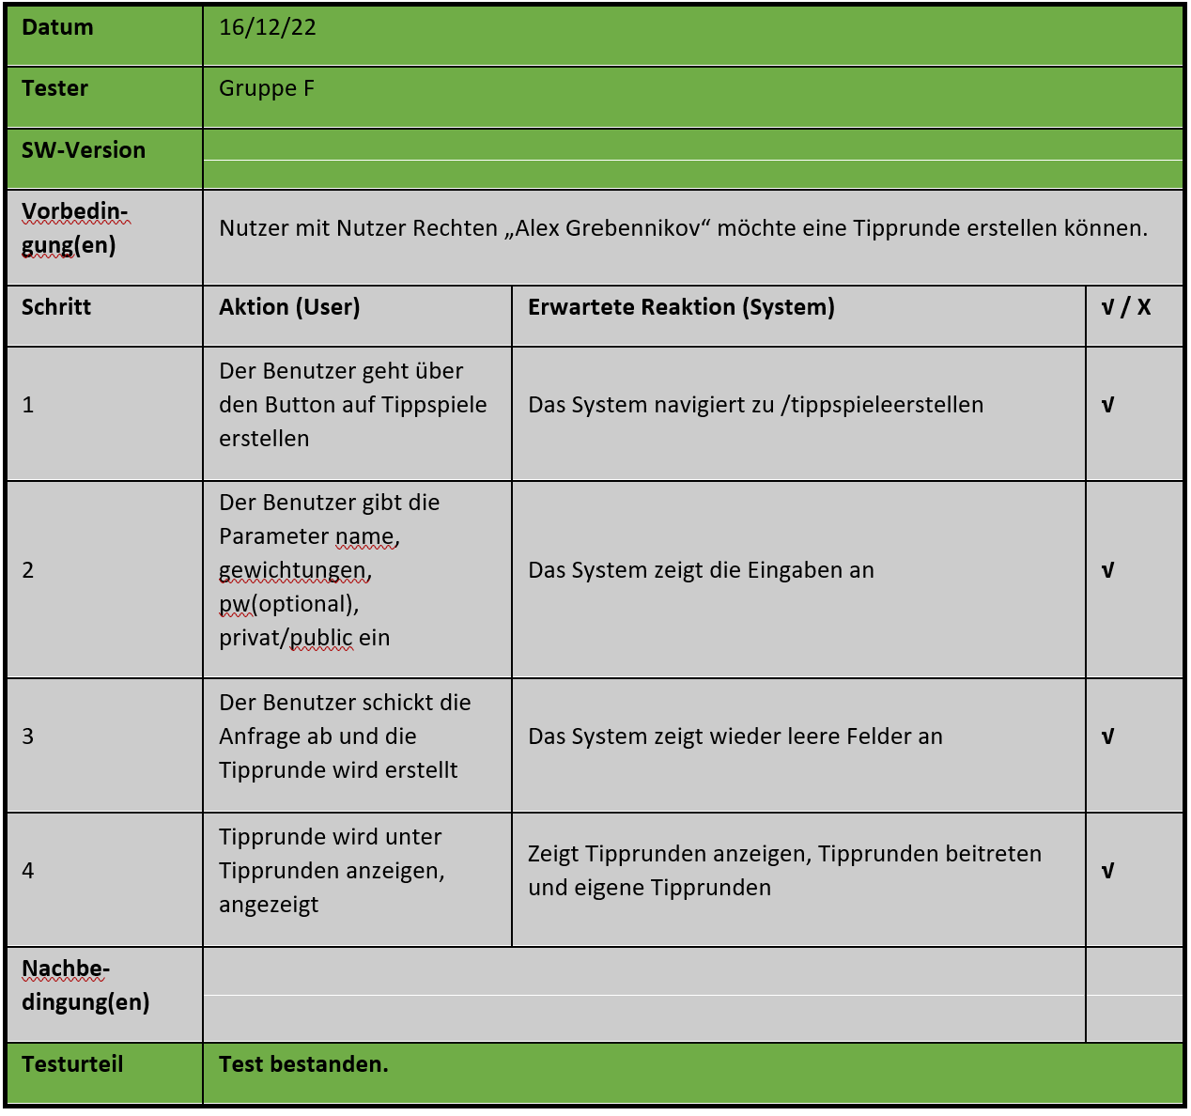
Systemtest Freunde anzeigen

